Slide 1

Розрядні доданки. Складені сюжетні задачі.
Математика
3 клас
Розділ 4. Нумерація трицифрових чисел.
Урок 65

Slide 2




Організація класу
Налаштування на урок
Всі сідайте тихо, діти,
Домовляймось не шуміти,
На уроці не дрімати,
А старанно працювати.
Які твої очікування на урок
Буде легко!
Відчую успіх!
Буде цікаво!
У мене все вийде!

Slide 3
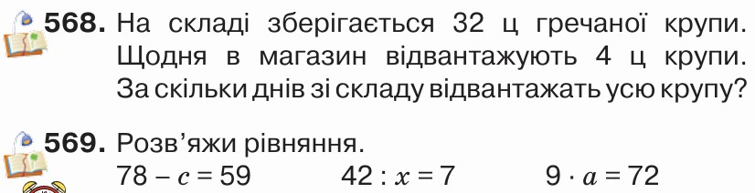

Перевірка домашнього завдання
Підручник
Ст.102

Slide 4
План уроку
Обчислення виразів
Завдання з трицифро-вими числами
Сума розрядних доданків
Задачі на спільну роботу

Slide 5







Усний рахунок. Гра «Листопад»
385
583
300 + 80 + 5
Назвіть, що позначають цифри
3, 5, 8 в числах, що залишились
800 + 50 + 3
500 +30 + 8
500 + 80 + 3
853
358
538
835

Slide 6

Назвіть число, у якому
4 с., 7 д. і 2 од.
9 с., 3 д. і 8 од.
472
6 с. і 2 д.
9 с. і 4 д.
620
3 с. і 8 од.
7 с. і 5 од
308
938
940
705
Назвіть числа від 897 до 905.
Назвіть всі числа, що розміщені між числами 457 і 462.
458
459
460
461
Підручник
Ст.102
№570- 572

Slide 7
















Каліграфічна хвилинка
Запишіть подані числа в порядку збільшення:
645, 123, 356, 360, 103, 306.
Назвіть попереднє й наступне до всіх чисел
Назвіть числа, в яких:
відсутні десятки; одиниці;
6 одиниць; 6 сотень; 6 десятків.

Slide 8


Обчисли вирази
131
100 + 30 + 1 = 40 + 3 =
500 + 20 +7 = 400 + 3 =
43
527
403
81
80 + 1 = 600 + 30 =
800 + 1 = 600 + 3 =
630
801
603
63
70 – 35 : 5 = 48 : 8 – 5 =
5 ∙ (15 : 5) = 64 + 9 ∙ 4 =
1
15
100
Підручник
Ст.102
№573- 574

Slide 9



На картках, що стоять у ящиках, записані розрядні числа — сотні, десятки, одиниці.
Назви колір карток, на яких записані:
а) сотні; б) десятки; в) одиниці.
Кожна дитина взяла три будь-які картки. Розглянь малюнки й визнач, яке число утворилось у кожного. Запиши ці числа.
3 с
7од
5од
5 с
7 д
9од
312
579
Підручник
Ст.102
№575
Ілона
Вікторія

Slide 10




Запиши, яке число утворилось у кожної дитини
Павло
Тарас
7 д
3 с
1д
8 д
2од
3од
380
85
5од
4 с
2д
3 с
4 с
1 с
Андрій
425
Яна
800
Підручник
Ст.103
№575

Slide 11





Розв’яжіть задачу
Перший робітник виготовляє 12 деталей за 3год, а другий — за 4год. Хто з них виготовляє більше деталей за 1год? На скільки деталей більше?
І – 12дет. за 3год
На ?дет
за 1год
ІІ –12дет. за 4год
1) 12 : 3=
4 (дет.)
- за 1год І робітник.
2) 12 : 4=
3 (дет.)
- за 1год ІІ робітник.
3) 4 – 3 =
1 (дет.)
12 : 3 – 12 : 4 = 1 (дет.)
Знайди значення виразу, якщо с = 40, а х = 25.
на 1 деталь більше за 1 год виготовляє І робітник.
Підручник
Ст.103 №576

Slide 12
Розв’яжіть задачу
Один робітник виготовляє за 1год 8 деталей, а інший — на 3деталі більше. Скільки деталей виготовляють два робітники за 1 год, працюючи разом?
І – 8дет. за 1год
?дет
за 1год
ІІ –на 3дет. >
1) 8 + 3=
11 (дет.)
- за 1год ІІ робітник.
2) 11 + 8=
19 (дет.)
8 + 3 + 8= 19 (дет.)
Знайди значення виразу, якщо с = 40, а х = 25.
19 деталей виготовляють 2 робітники за 1год.
Підручник
Ст.103 №577

Slide 13
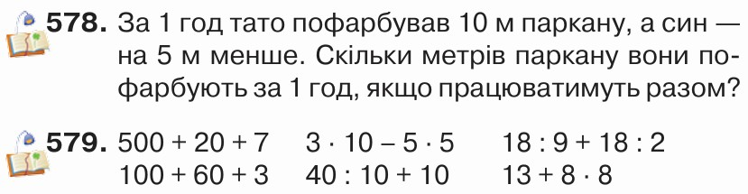

Домашнє завдання
Підручник
Ст.103

Slide 14



Рефлексія. Вправа «Мікрофон»
Який розряд найбільший в трицифровому числі?
Якою дією розв’язуємо задачу , що починається «На скільки …»? «Скільки всього …»?
Яке завдання на уроці було найлегшим?

Slide 15





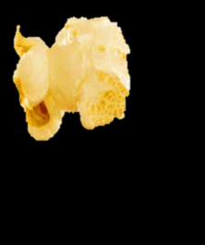


Рефлексія. Вправа «Попкорн»
У мене все вийшло!
Нічого не зрозумів!
Було важко!

